Slide 1

글로벌 웹기반 WMS 시스템 개발
논리ERD
ULN_WNS_DE_01
Ver 1.0
단 계 : 설계
관리부서 : 유로지스넷 SM팀

Slide 2
개 정 이 력
버전 | 작성일 | 변경내용 | 작성자
0.5 | 2015-04-01 | 최초 작성 | 김인수
1.0 | 2015-07-08 | 2차 주가분 설계내용 반영 | 김원태

Slide 3
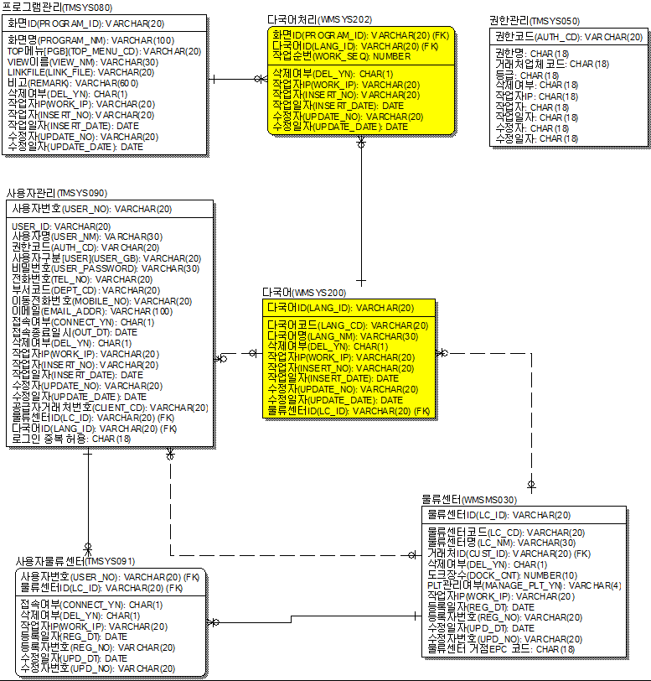
시스템(YS)

Slide 4
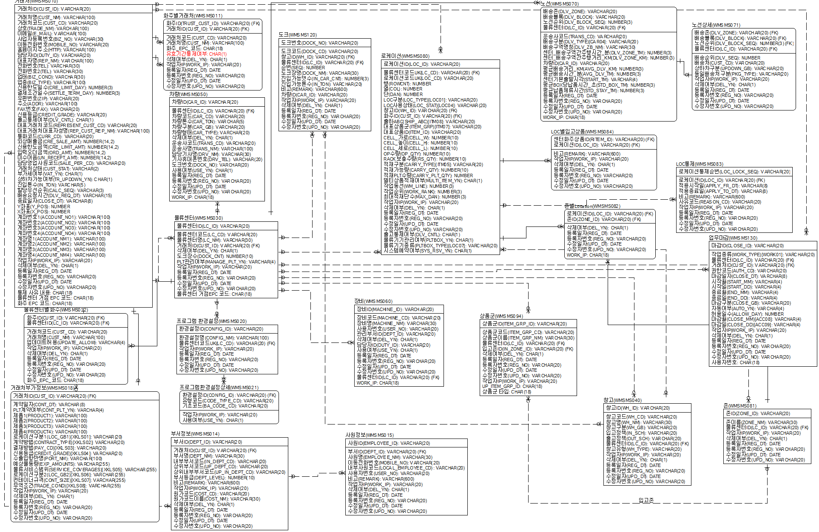
기준정보(MS)

Slide 5
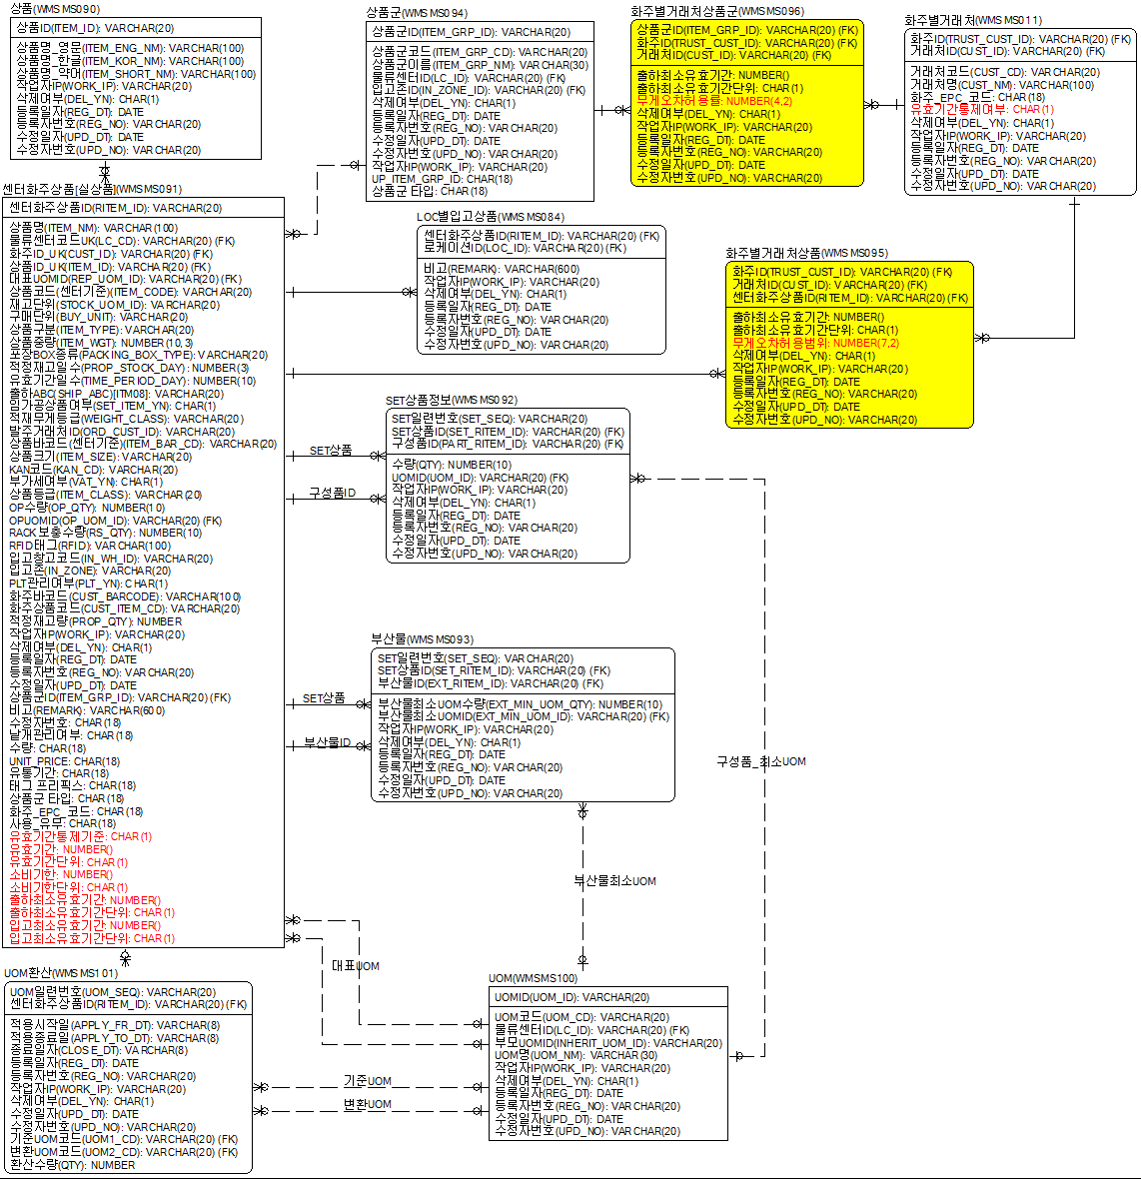
상품(MS)

Slide 6
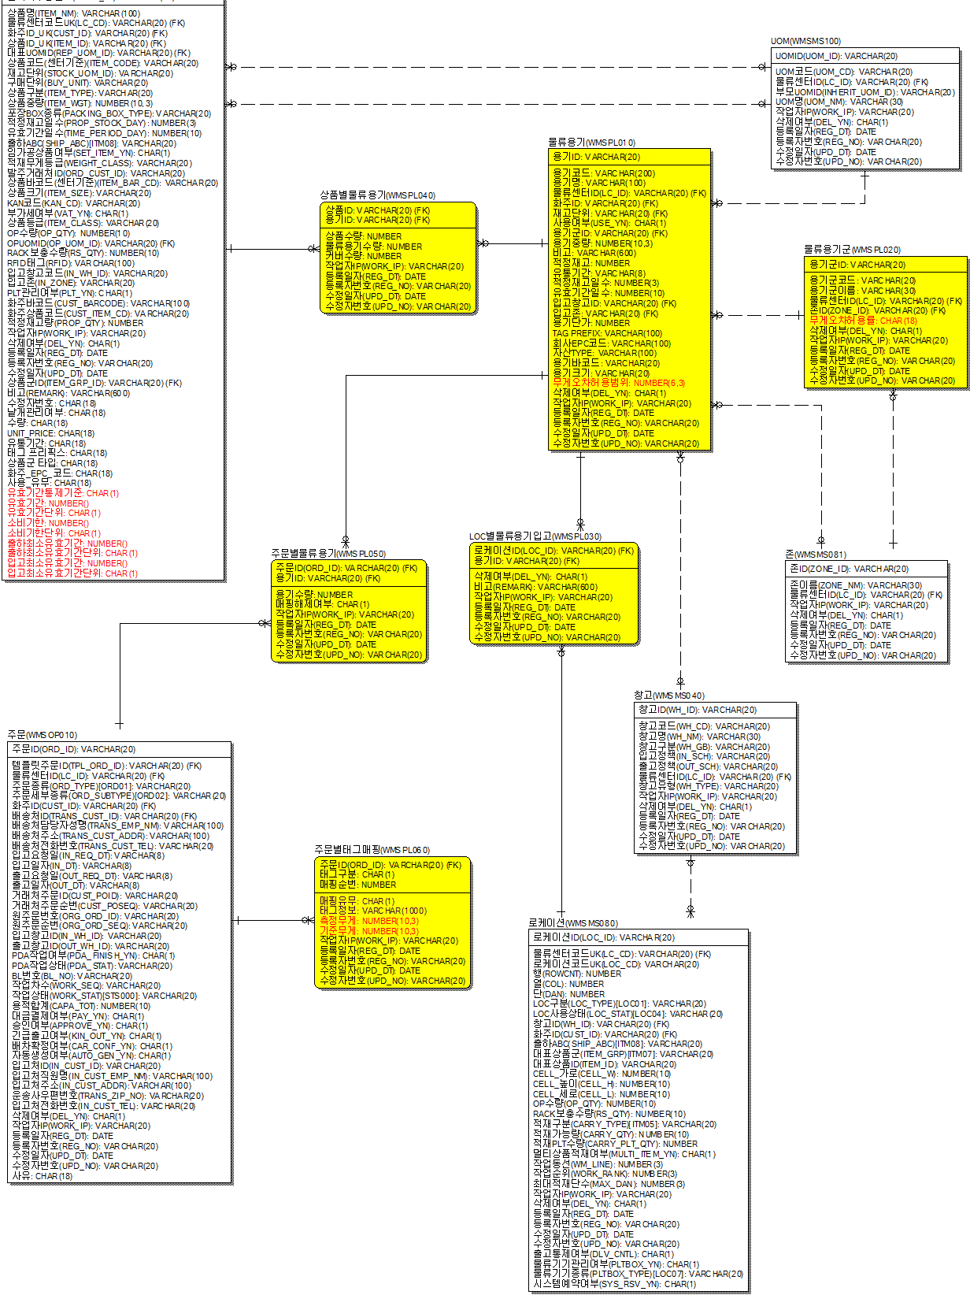
물류용기(PL)

Slide 7
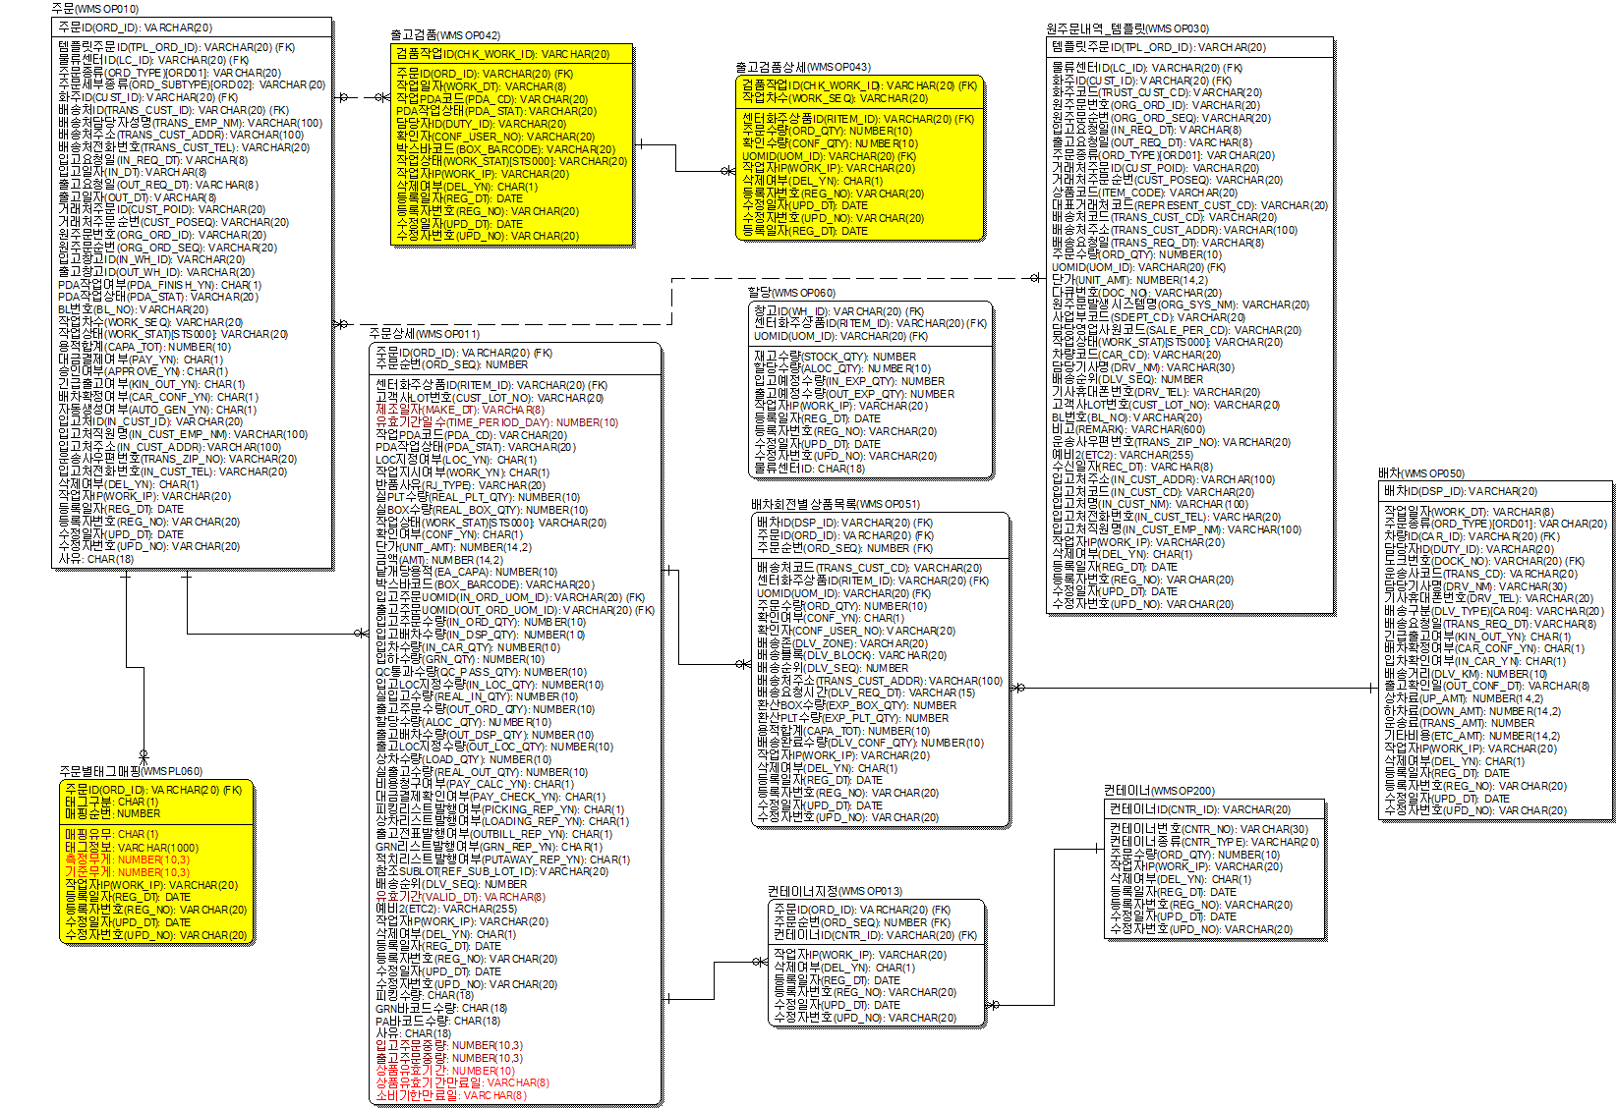
운영(OP)

Slide 8
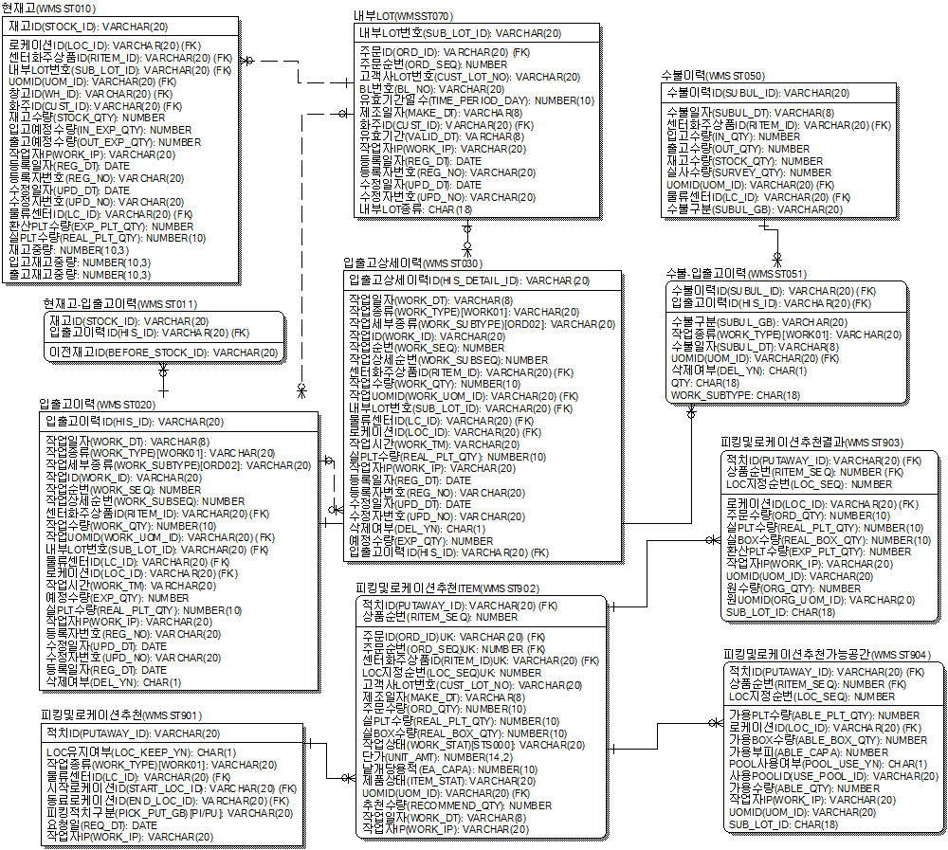
재고관리(ST)

Slide 9
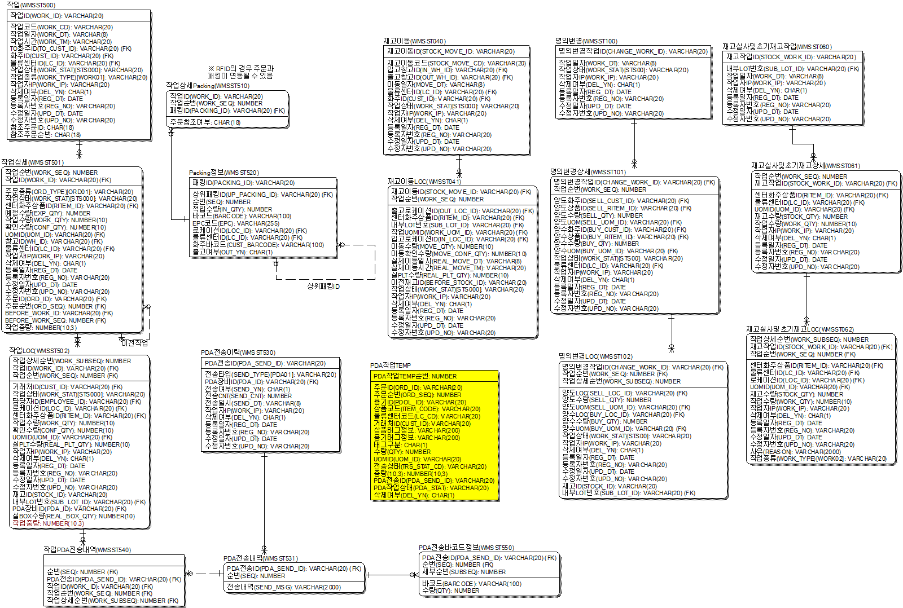
재고작업(ST)

Slide 10
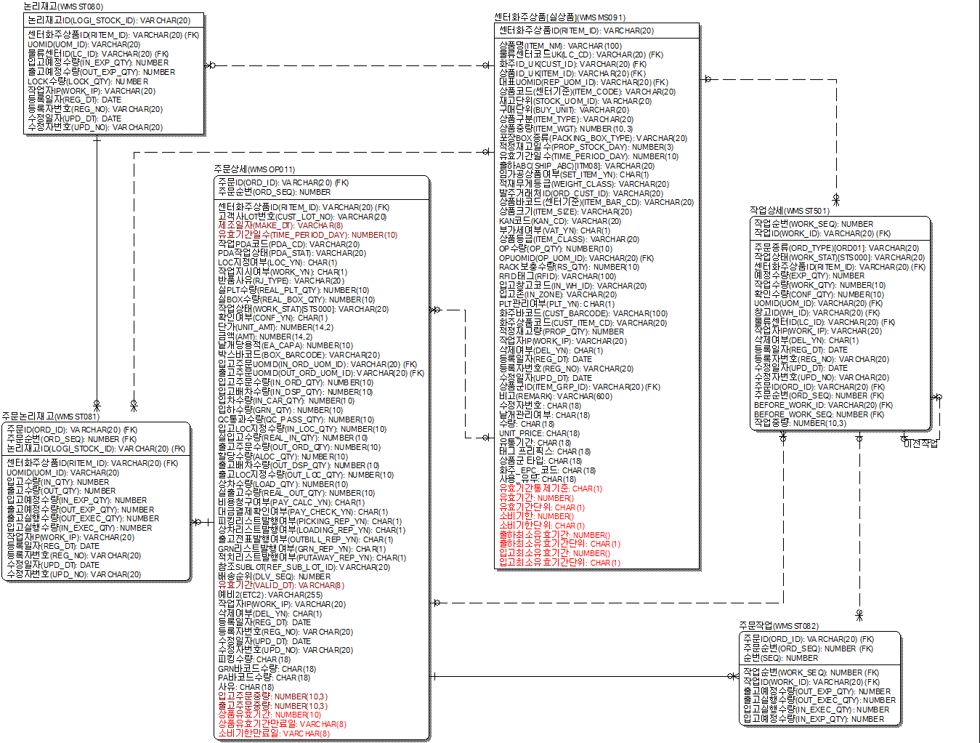
논리재고(ST)

Slide 11
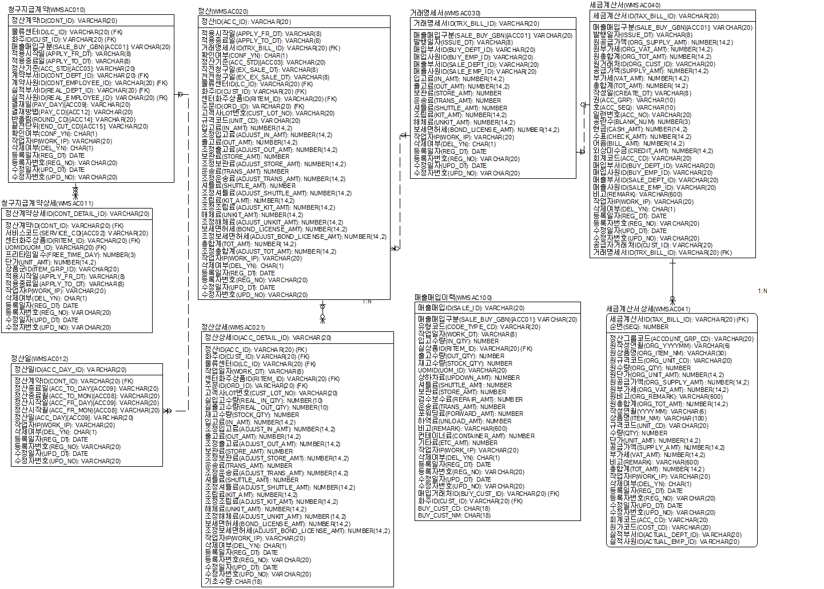
정산(AC)

Slide 12
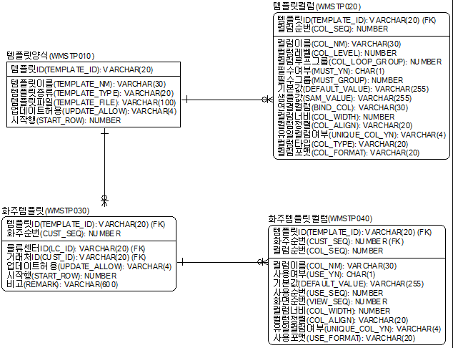
템플릿(TP)

Slide 13
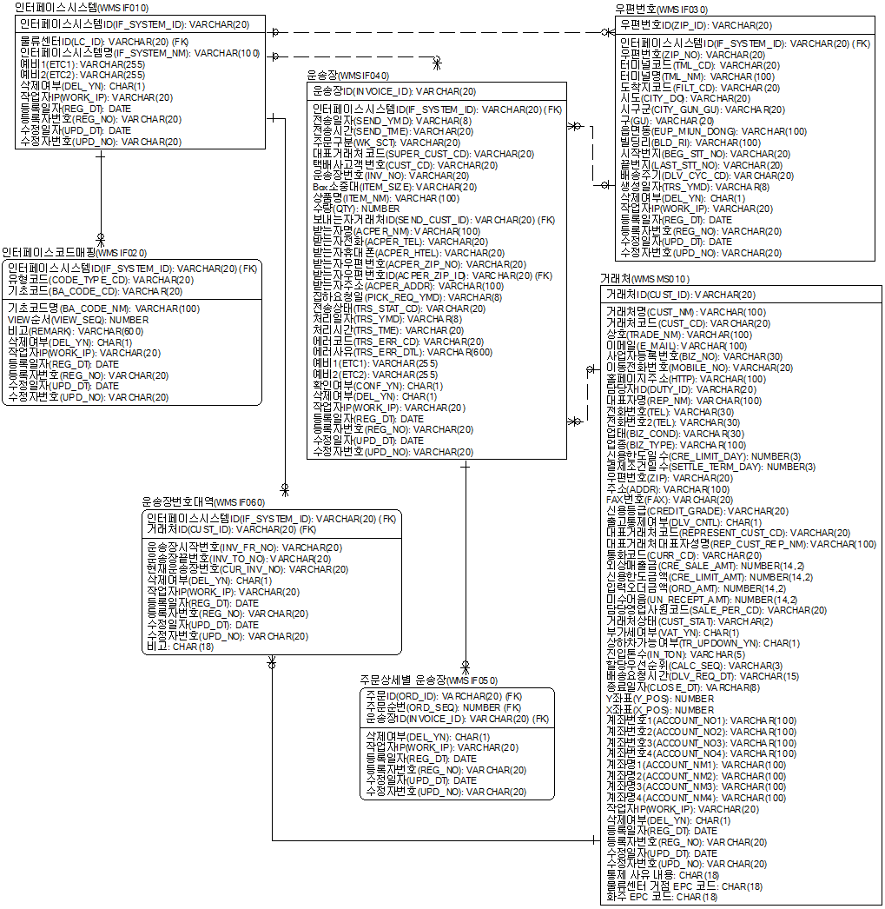
운송장I/F

Slide 14
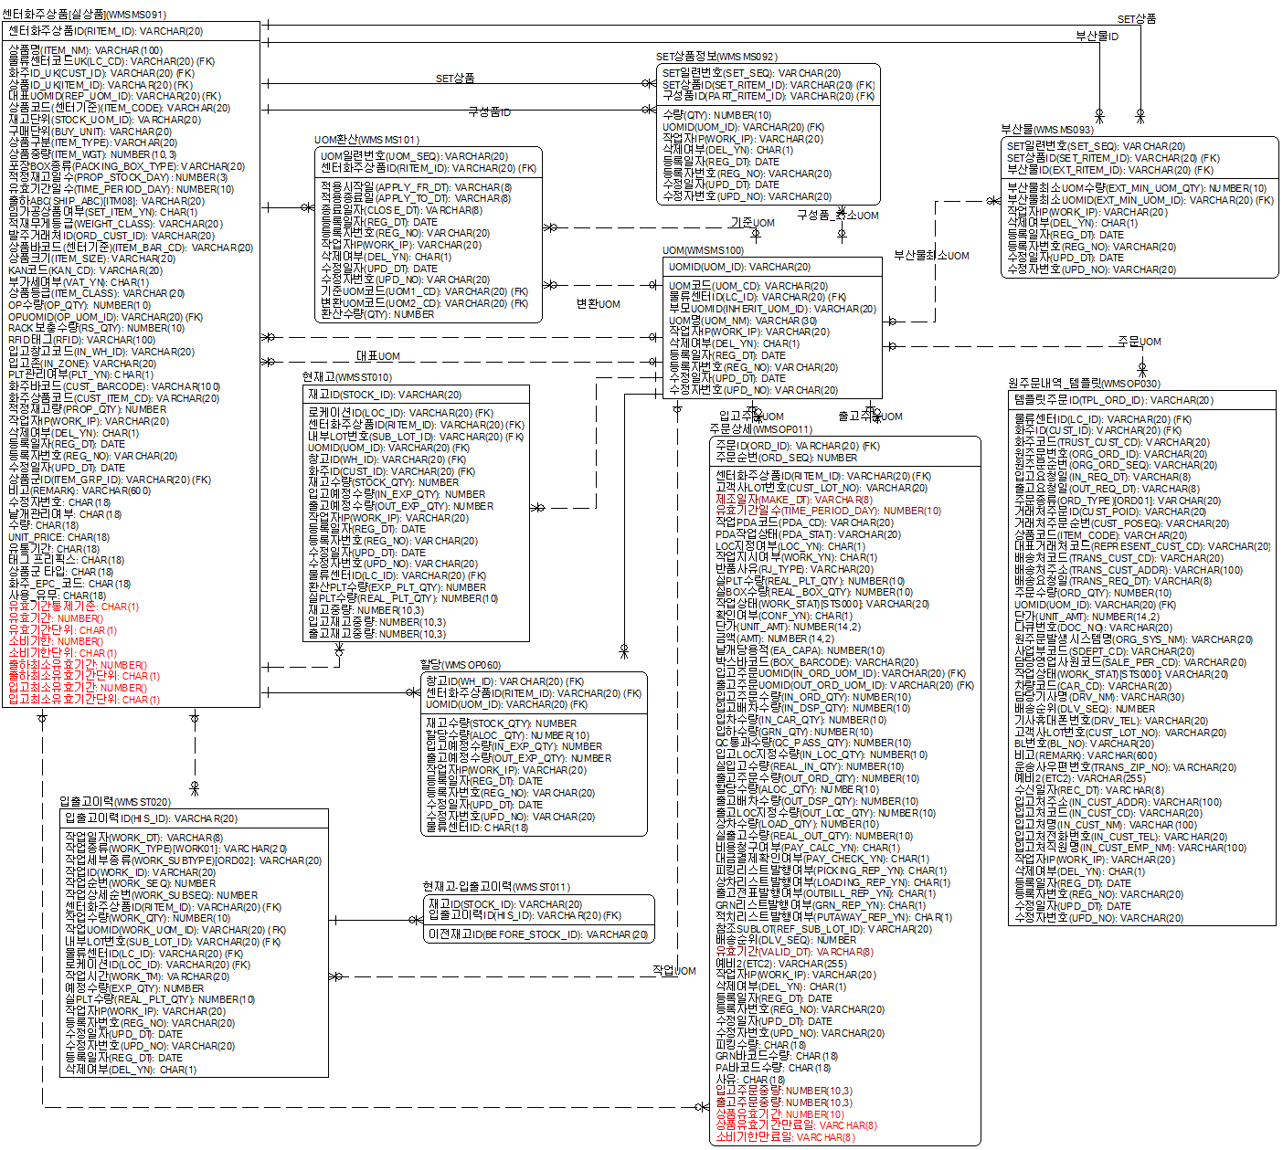
UOM관련

